Slide 1
JOB-04 Return Material to Job
การคืนวัตถุดิบ

Slide 2
1. กระบวนการ (Process) | JOB-04 Return Material to Job การคืน วัตถุดิบ บรรจุภัณฑ์ WIP เข้า Job
2. ข้อมูลที่ต้องใช้ (In put) | ใบสั่งผลิต เตรียมวัตถุดิบ ต้ม บรรจุ ติดฉลาก
3. ขั้นตอนย่อย (Sub process) | เขียนจำนวน วัตถุดิบ บรรจุภัณฑ์ WIP ที่ใช้งานลงในใบสั่งผลิตให้ถูกต้อง ใส่เลข Job ที่ต้องการคืน เลือกวันที่ให้ตรงกับวันที่เร้าองการคืน เลือกรายการที้องการคืน ใส่จำนวนที้องการคืน เลือก WH ที่ทำการคืนให้ถูกต้อง
4. ความเสี่ยง (Risk) | คืนวัตถุดิบ บรรจุภัณฑ์ WIP ก่อนวันที่จะตัดสต๊อกใหม่ เพื่อป้องกันสต๊อกติดลบ เลือกคลังไม่ถูกต้อง ใส่จำนวนผิด
5. จุดควบคุม (Control point) | วันที่ที่ทำการคืนวัตถุดิบ บรรจุภัณฑ์ WIP ต้องถูกต้อง ปริมาณที่ใช้งานต้องตรงกับที่เขียนในใบงาน กรณีที่มีการเปลี่ยน Part ตอนคืนต้องแก้Part ให้ตรง

Slide 3
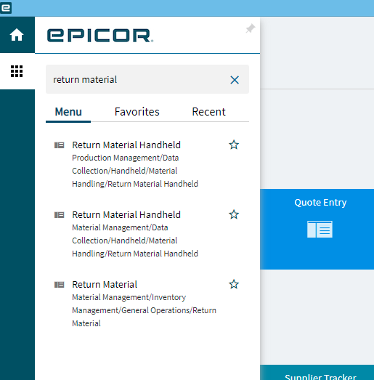
เลือกเมนู Return Material

Slide 4
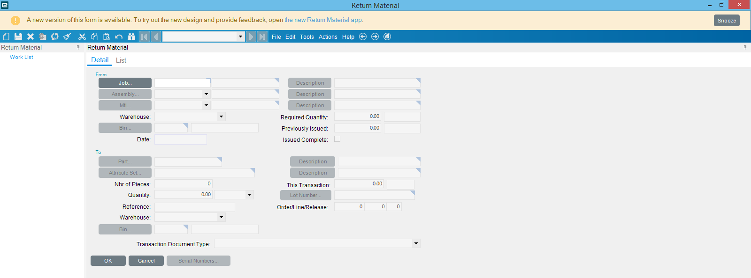
หน้าจอที่แสดงผล เมื่อเข้าเมนู เลือกเมนู Return Material

Slide 5
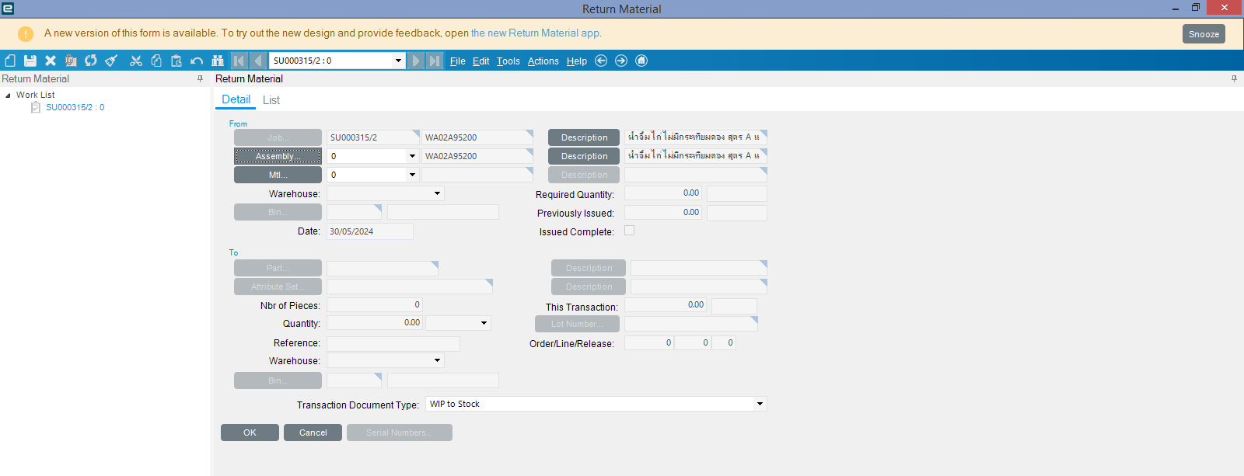
คีย์เลข Job ที่เราต้องการคืน วัตถุดิบ หรือ บรรจุภัณฑ์ เสร็จแล้วกด Tab

Slide 6

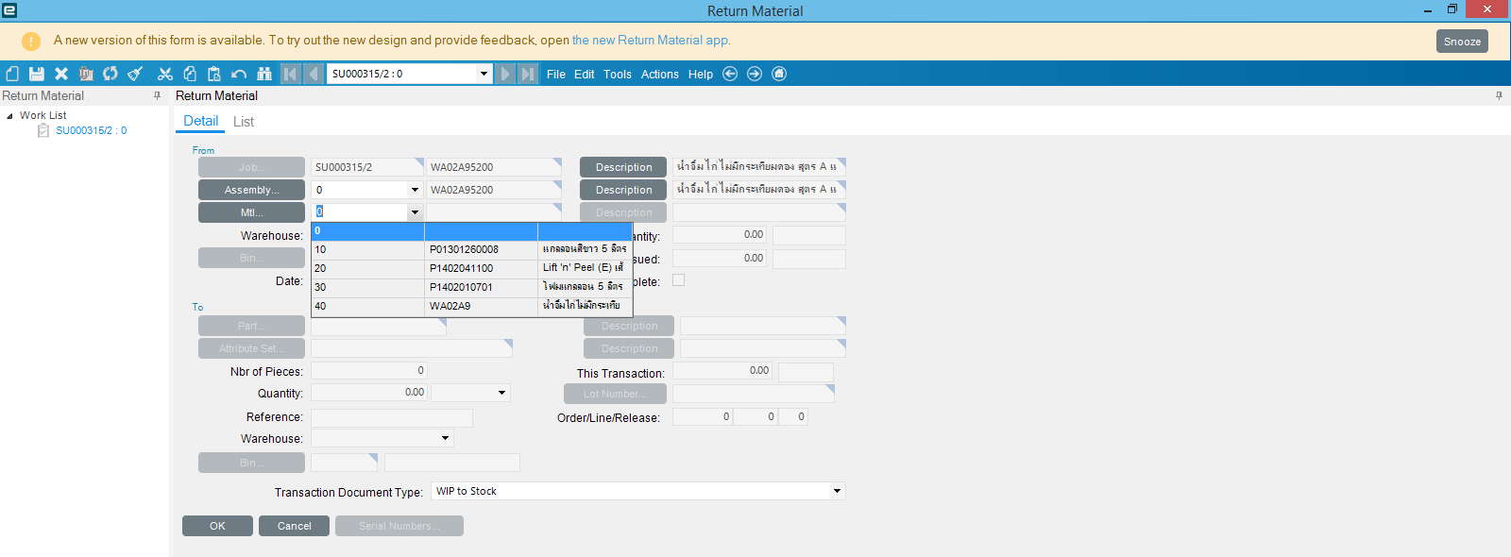
คลิกเลือกรายการที่เราต้องการจะคืน

Slide 7
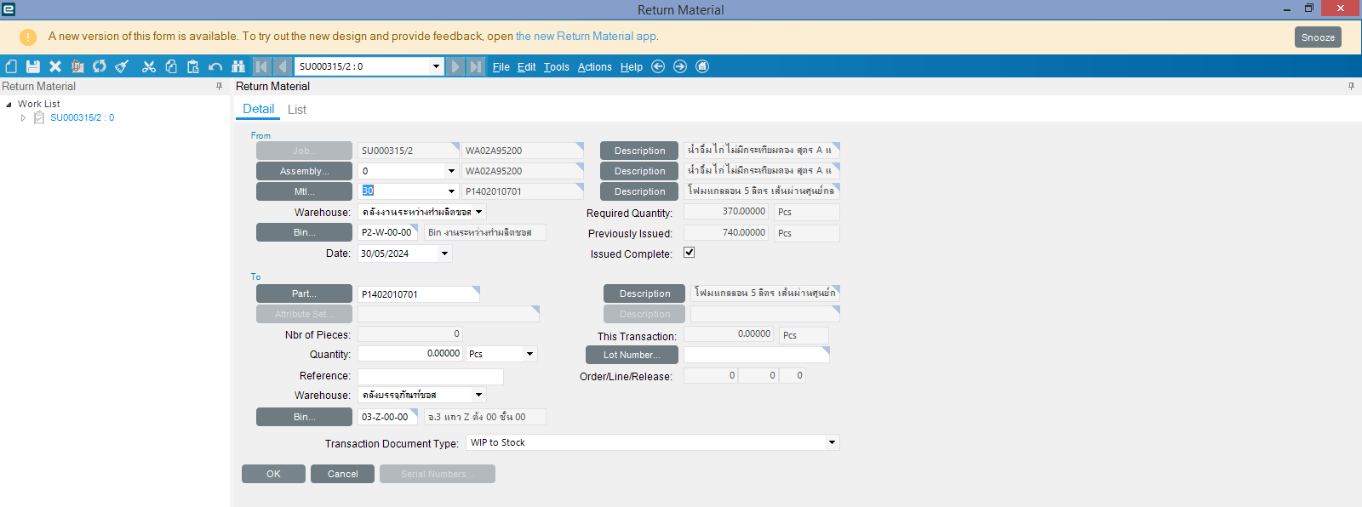
เมื่อเรากดเลือกรายการที่จะคืนแล้ว ข้อมูลต่างๆจะเด้งขึ้นมาให้ ให้เราทำการใส่จำนวนที่เราต้องการคืน เหตุผลที่คืน และ Lot Number

Slide 8
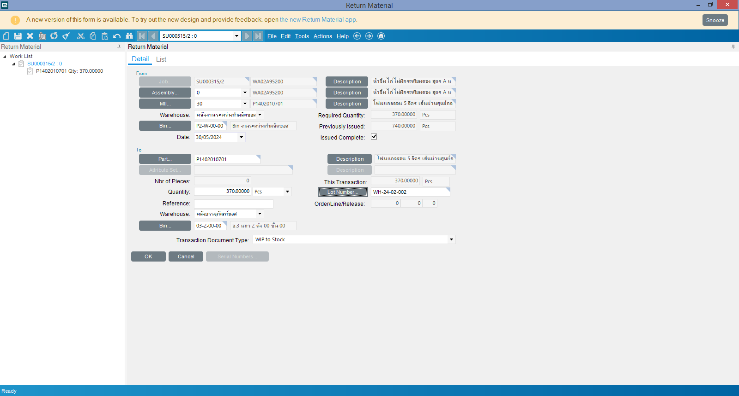

Slide 9

เมื่อกด โอเคแล้วจำนวนที่เราทำคืนจะแสดงขึ้น

